Slide 1
离散数学II ―图论第九讲
陈莉
清华大学软件学院
计算机辅助设计、图形与可视化研究所

Slide 2
第四章 平面图和图的着色
4.1 平面图
4.2 极大平面图
4.3 图的平面性检测
4.4 对偶图
4.5 点着色、色数与色数多项式
4.6 边着色
4.7 平面图的面着色

Slide 3
第四章 平面图和图的着色
4.1 平面图
4.2 极大平面图
4.3 图的平面性检测
4.4 对偶图
4.5 点着色、色数与色数多项式
4.6 边着色
4.7 平面图的面着色

Slide 4
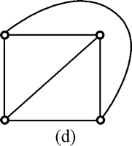
平面图的基本概念
定义4.1.2 设G是一个平面图，由它的若干边所构成的一个区域，若区域内不含任何结点及边，就称该区域为G的一个面或域;
其面积无限的面称为无限面或外部面;
面积有限的面称为有限面或内部面;
包围这个域的诸边称为该面的边界;
边界的长度称为该面的次数,记为deg(R);
如果两个域有共同的边界，就说它们是相邻的，
否则是不相邻的；
如果边e不是割边，则它必为某两个域的公共边界。
注：边界元素可为初级回路、简单回路或复杂回路, 也可是它们的并。

Slide 5
平面图的基本概念
定理4.1.4 平面嵌入图G中所有面的次数之和等于边数m的两倍, 即, Σ_{i=1..r}deg(R_{i}) = 2m(其中r为G的面数)。
证
∀e∈E(G),
若e为面R_{i}和R_{j}(i ≠ j)的公共
边界上的边时, 在计算R_{i}和R_{j}
的次数时, e各被计算1次;
当e只在某一个面的边界上出现时, 则为割边，在计算该面的次数时, e被计算2次;
所以, 每条边在计算总次数时, 都被计算2次。
因此, Σ_{i=1..r}deg(R_{i}) = 2m。

Slide 6
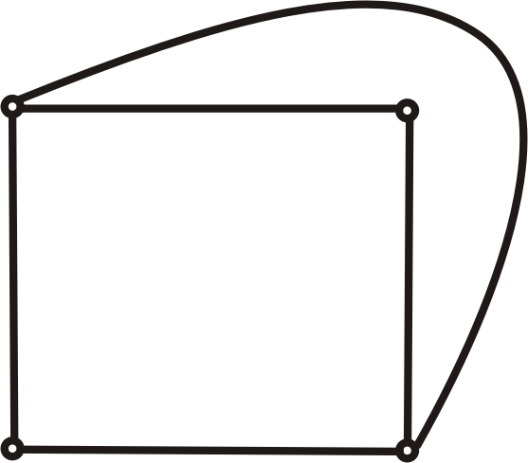
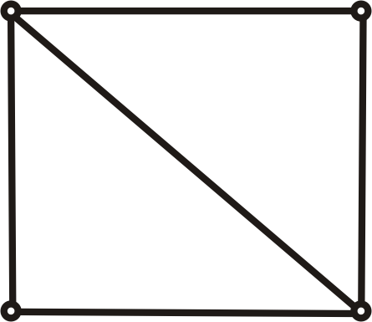
平面图的基本概念
例 右边2个图是同一
平面图的平面嵌入.
R₁在(1)中是外部面,
在(2)中是内部面;
R₂在(1)中是内部面, 在(2)中是外部面.
R₃
R₃
R₁
R₂
R₁
R₂
(1)
(2)
说明:
(1) 一个可平面图可以有多个不同形式的平面嵌入, 它们都同构.
(2) 可以通过变换(测地投影法)把平面图的任何一面作为外部面

Slide 7
平面图的基本概念
地球仪上的世界地图是可平面图吗？
测地变换
– 设N是球面北极，平面P在球面下方，则平面任一点u与N的连线必过球面上的唯一点u'
– 球面上的点和平面上的点一一对应
平面上的一个域对应于球面上的一个域，而平面上的无限域对应于球面北极所在的内部域
通过测地变换可将平面图G的任何一个内部域可改换为无限域
一个图是可平面的等价于它是可球面的

Slide 8
欧拉公式
欧拉研究多面体时发现: 多面体顶点数减去棱数加上面数等于2。后来又发现: 连通平面图的阶数, 边数, 面数之间也存在同样的关系。
定理4.1.5 (欧拉公式) 对于任意连通平面图G, 有n-m+r = 2。
其中: n, m和r分别为G的顶点数, 边数和面数。
证 对边数m进行归纳。
1) m = 0时
由G为连通图, 所以, G只能是一个孤立点, 结论显然成立。
2) 设m = k(k ≥ 1)时, 命题成立
3) 当m = k+1时
若G是树, 则 G中至少有一个叶结点。
设v为叶结点, 令G’ = G-v, 则G’仍然是连通图, 且G’的边数
m’ = m-1 = k。由归纳假设可知: n’ – m’ + r’ = 2
(其中n’, m’,和r’分别为G’的顶点数, 边数和面数)。
由n’ = n-1, r’ = r可得: n-m+r = (n’+1)-(m’+1)+r’ = n’-m’+r’ = 2

Slide 9
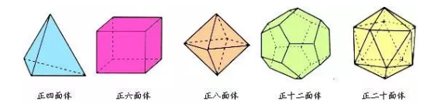
欧拉公式
定理4.1.5 (欧拉公式) 对于任意连通平面图G, 有n-m+r = 2。
其中: n, m和r分别为G的顶点数, 边数和面数。
证（续）
若G不是树, 则G中含圈, 设边e在G中某个圈上。
令G’ = G-e, 则G’仍连通, 且m’ = m-1 = k。
由归纳假设可知: n’ - m’ + r’ = 2。
由n’ = n, r’ = r-1可知:
n-m+r = n’-(m’+1)+(r’+1) = n’-m’+r’ = 2。

Slide 10
欧拉公式
推论4.1.1 (欧拉公式的推广) 对于具有k个连通分支的平面图G, 有: n-m+r = k+1(其中: n, m和r分别为G的顶点数, 边数和面数)
证
设G有k个连通分支G₁, G₂, …, G_{k}, G_{i}的顶点数, 边数和面数分别为n_{i}, m_{i}和r_{i}(i = 1..k)。
显然, m = Σ_{i=1..k}m_{i}, n = Σ_{i=1..k}n_{i}
由欧拉公式可知: n_{i}-m_{i}+r_{i} = 2 (i = 1..k) (1)
由于每个G_{i}有一个外部面, 且G只有一个外部面, 所以, G的面数r = Σ_{i=1..k}r_{i} - k + 1。
于是, 对上式(1)两边同时求和, 得:
2k=Σ_{i=1..k}(n_{i}-m_{i}+r_{i})=Σ_{i=1..k}n_{i} - Σ_{i=1..k}m_{i} + Σ_{i=1..k}r_{i} = n-m+r+k-1
所以, n-m+r = k+1。

Slide 11
欧拉公式
推论4.1.2 对一般平面图G，恒有n-m+r≥2
定理4.1.6 设简单连通平面图没有割边, 且每个域的边界数至少为t, 则
m≤t(n-2)/(t-2)
证
假设: 连通平面图G有r个面。
由定理4.1.4可知: 2m = Σ_{i=1..r}deg(R_{i}) ≥ t·r (1)
由欧拉公式可知: r = 2+m-n (2)
将(2)代入(1)中可得: 2m ≥ t(2+m-n)
因是简单图，无重边，t不为2
所以, 有: m ≤ (n-2)t/(t-2)。

Slide 12
欧拉公式
由定理4.1.6也可证明 K₅和K_{3,3}都不是平面图。
证明：
1) 假设: K₅是平面图。
由于K₅中无环和平行边, 所以, 每个面的次数t, 都有: t ≥ 3。
由定理4.1.6可知: 边数应满足
10 ≤ (5-2)3/(3-2) = 9。
这显然是矛盾的, 所以, K₅不是平面图。
2) 假设: K_{3,3}是平面图
由于K_{3,3}中最短圈的长度L ≥ 4, 于是, 边数9应满足:
9 ≤ (6-2)4/(4-2) = 8
这又是矛盾的, 所以, K_{3,3}也不是平面图。
m ≤ (n-2)t/(t-2)

Slide 13
第四章 平面图和图的着色
4.1 平面图
4.2 极大平面图
4.3 图的平面性检测
4.4 对偶图
4.5 点着色、色数与色数多项式
4.6 边着色
4.7 平面图的面着色

Slide 14
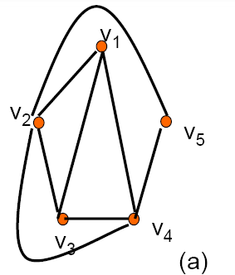
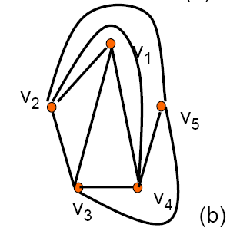
极大平面图
定义4.2.1设G为n≥3的简单平面图, 若在G的任意不相邻的结点u, v之间加边(u, v), 所得图为非平面图, 则称G为极大平面图。
图(a)中加入(v₃,v₅)总要与某些边相交
而当改画一下边(v₂,v₄)后，再加入(v₃,v₅)并没有破坏其平面性，如图(b)
因此说(a)并不是极大平面图

Slide 15
极大平面图
性质1：若简单平面图中已无不相邻顶点，则是极大平面图. 如K₁, K₂, K₃, K₄都是极大平面图。
性质2：极大平面图是连通的。
性质3：简单连通平面图G (n≥ 3)为极大平面图的充要条件
是每个面的次数均为3。
性质4：3r=2m, 其中m为边数，r为面数。

Slide 16
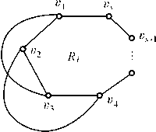
极大平面图
性质3：简单连通平面图G (n≥ 3)为极大平面图的充要条件是每个面的次数均为3。
证明：（必要性）
因为G是简单图，没有自环和重边，因此不存在边界数为1和2的域。设G存在面的次数大于3。
如图, 若v₁与v₃不相邻, 在R_{i}内加边(v₁, v₃)不破坏平面性, 这与G是极大平面图矛盾, 因此, v₁与v₃必相邻。类似地, v₂与v₄也必相邻。
于是, 必产生(v₁, v₃)与(v₂, v₄)相交于R_{i}的外部, 这就与“G是平面图”相矛盾, 所以, G中不存在次数大于3的面。
即G的每个面都由3条边所围, 也就是说, 各面的次数均为3。

Slide 17
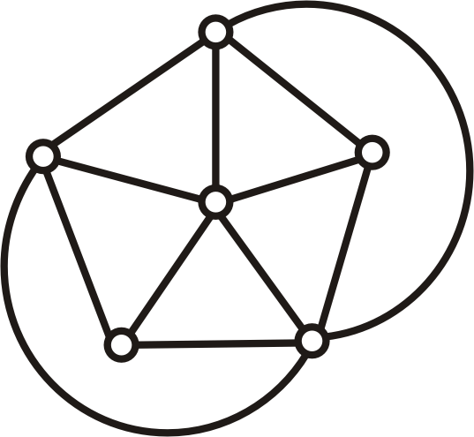
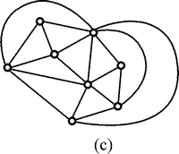
极大平面图
性质3：简单连通平面图G (n≥ 3)为极大平面图的充要条件是每个面的次数均为3。
u
证明：（充分性）
若G不存在不相邻的结点，结论显然成立。
若存在不相邻的结点，设为u,v，则u,v不可能
都在外部面R₀上(因为每个面的次数均为3）,
因此至少有一个结点如v不在R₀的边界上。
则与v关联的各边也不在R₀的边界上，
设G’=G-v,G’中存在原来含v的圈C，
因为u与v不相邻，所以u不在C上，
由Jordan定理知，若加边(u,v)必与C相交，
所以G为极大平面图。
v
v
u

Slide 18
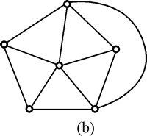
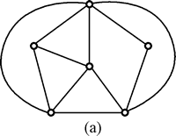
极大平面图
下图中哪些是极大平面图？
不是
不是
是

Slide 19
极大平面图
(2) 极大平面图的性质
定理4.2.2 设G是n(n ≥ 3)阶m条边的极大平面图, 则
m = 3n-6, r=2n-4。（性质5）
证
由于极大平面图是连通图, 由欧拉公式得:
r= 2+m-n (1)
由G是极大平面图，根据性质3可知:
G的每个面的次数均为3。
所以, 2m = Σ_{i=1..r}deg(R_{i}) = 3·r (2)
将上式(1)代入式(2), 整理后可得: m = 3n-6 (3)
(3)再代入(1)得: r=2n-4

Slide 20
极大平面图
(2) 极大平面图的性质
推论4.2.1 设G是n(n ≥ 3)阶m条边的简单连通平面图, 则
m ≤3n-6, r≤2n-4。
证
设G中没有割边，因为G中没有自环和重边, 所以每个域的边界数至少为3, 所以3r ≤2m, 代入欧拉公式:
r= 2+m-n
得： m ≤3n-6 ， r≤2n-4
如果G里有割边e, 由于e并不能增加G的面数，
也有3r < 2m，
代入欧拉公式即得以上结论

Slide 21
极大平面图
(2) 极大平面图的性质
例4.2.2 若简单平面图G有6个结点12条边，则每个域的边界数都是3。
证明
由于n=6,m=12，满足定理4.2.1(极大平面图G中有m=3n-6)
因此G是极大平面图，
故每个域的边界数都是3

Slide 22
极大平面图
定理4.2.3 设G是简单连通平面图, 则G的最小度δ ≤ 5。
证 假设: G是n阶简单平面图。
当n ≤ 6时, 结论显然成立。
当n ≥ 7时
假设: δ ≥ 6。
由握手定理可知: 2m = Σ_{i=1..n}d(v_{i}) ≥ 6n。
因此, m ≥ 3n。这与推论4.2.1 “m ≤ 3n-6”相矛盾
所以, G的最小度δ ≤ 5。
定理4.2.2在图着色理论中占有重要地位。

Slide 23
极小非平面图
定义 若G是非平面图, 并且任意删除一条边所得图
为平面图, 则称G为极小非平面图.
说明:
K₅, K_{3,3}都是极小非平面图
极小非平面图必为简单图

Slide 24
第四章 平面图和图的着色
4.1 平面图
4.2 极大平面图
4.3 图的平面性检测
4.4 对偶图
4.5 点着色、色数与色数多项式
4.6 边着色
4.7 平面图的面着色

Slide 25
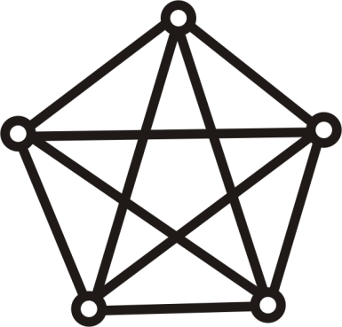
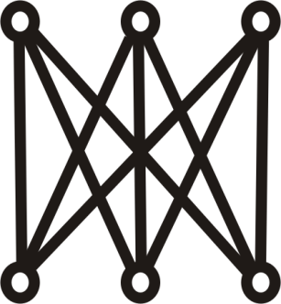
4.3 图的平面性检测
(1) 非平面图
定义
如果图G不能嵌入平面使得任意两边只能在结点处相交，那么G就称为非平面图。
怎样判断一个图为可平面图还是非平面图？
结点数最少的非平面图
K₅
边数最少的非平面图
K_{3,3}
K₅
K_{3,3}

Slide 26
4.3 图的平面性检测
(2) 平面图的判定
定理4.3.1 若图G是平面图, 则G的任何子图都是平面图。
K_{n}(n ≤ 4)和K_{1,n}(n ≥ 1)的所有子图都是平面图。
定理4.3.2 若G是非平面图, 则G的任何母图也都是非平面图。
推论4.3.1 K_{n}(n ≥ 5)和K_{3,n}(n ≥ 3)都是非平面图。
定理4.3.3 设G是平面图, 则在G中加重边或自环后所得图还是平面图。
定理4.3.3说明重边和自环不影响图的平面性, 因而在研究图是否为平面图时, 可不考虑重边和自环。

Slide 27
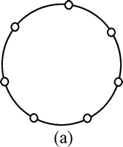
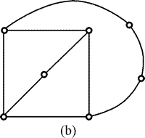
4.3 图的平面性检测
(2) 平面图的判定: 同胚的概念
定义4.3.1 设e=(u, v)为图G的一条边, 在G中删除e, 增加新的顶点w, 使u和v均与w相邻, 称在G中插入2度顶点w。
设w为G中一个2度顶点, w与u和v相邻, 删除w, 增加新边(u, v), 称为在G中消去2度顶点w。
定义4.3.2 若两个图G₁与G₂同构, 或通过反复插入或消去2度顶点后是同构的, 则称G₁与G₂是同胚的。
例：(a)与K₃同胚,
(b)与K₄同胚。

Slide 28
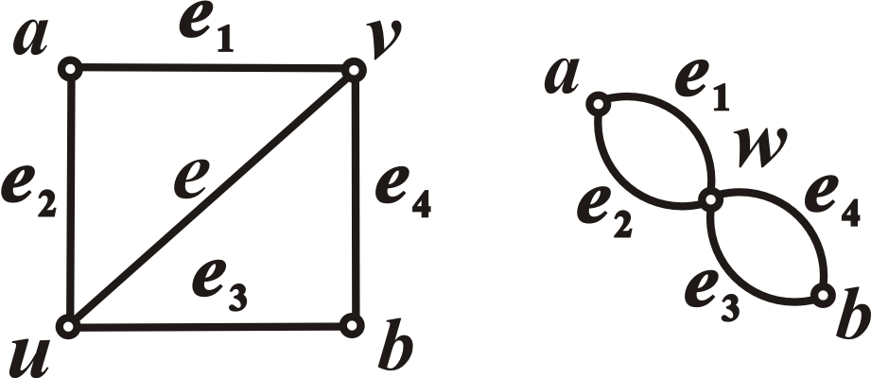
4.3 图的平面性检测
(2) 平面图的判定: 边收缩的概念
定义4.3.3 设e=(u, v)为图G的一条边, 在G中删除e, 增加新的顶点w, 使w关联除e外的u,v关联的一切边, 称为边e的收缩。
(3)
(4)

Slide 29
4.3 图的平面性检测
(3) 平面图的判定定理
库拉图斯基定理1 图G是平面图, 当且仅当G中不含与K₅和K_{3,3}同胚子图。
库拉图斯基定理2 图G是平面图, 当且仅当G中没有可收缩到K₅和K_{3,3}的子图。

Slide 30
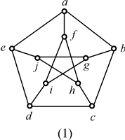
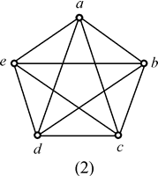
4.3 图的平面性检测
(3) 平面图的判定定理
例4.3.2 证明彼得松图不是平面图。
证:
将彼得松图顶点标顺序如右图(1)所示。在 图中将边(a, f), (b, g), (c, h), (d, i), (e, j)收缩后, 得到右图(2)。
它是K₅, 故彼得松图不是平面图。

Slide 31
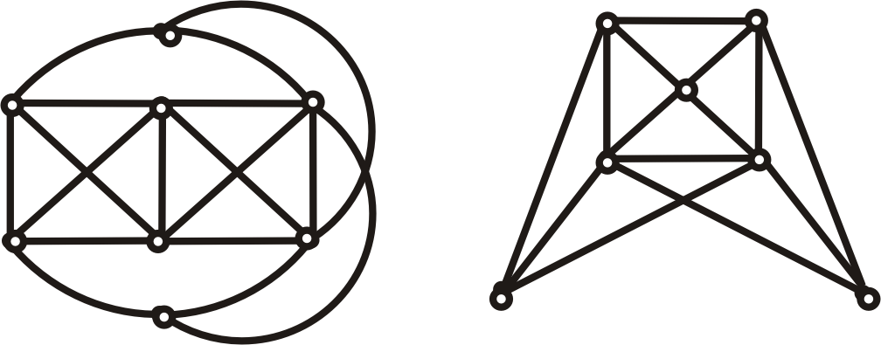
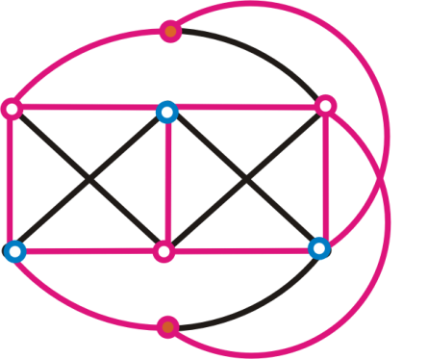
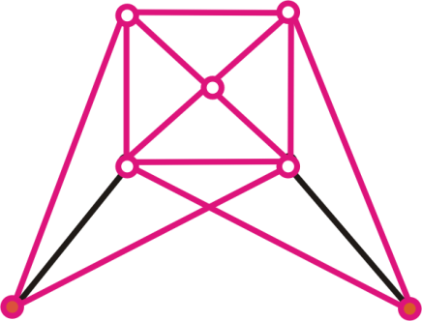
4.3 图的平面性检测
(3) 平面图的判定定理
例4.3.3 下面2个图是平面图吗？为什么？
与K_{3,3}同胚
也可收缩到K_{3,3}
与K₅同胚
也可收缩到K₅

Slide 32
4.3 图的平面性检测
(3) 平面图判定的实用方法
步骤：
1.若G是非连通的，则分别检测每一个连通分支。
仅当所有的连通分支都是可平面的，G就是
可平面的
2.如果G中存在割点v，这时可将图G从割点处
分离，构成若干个不含割点的连通子图，或
称块，然后检测每一块。
G是可平面的当且仅当每一块都是可平面的
3.移去自环

Slide 33
4.3 图的平面性检测
(3) 平面图判定的实用方法
步骤：
4. 移去度为2的结点v_{i}及其关联的边，而在它的两个
邻点v_{j},v_{k}之间加入边(v_{j},v_{k}),原图是可平面的当且
仅当新图是可平面的(同胚操作）
5. 移去重边.
反复运用4、5。最后如下判断
a.若m<9或n<5，则G是可平面图
b.若m>3n-6， 则G是非平面图
c.不满足a和b，需要进一步测试
更实用有效的算法：
Demoucron, et al. DMP算法 1964 （见课本74-79）
Hopcroft, et al. O(n)

Slide 34
第四章 平面图和图的着色
4.1 平面图
4.2 极大平面图
4.3 图的平面性检测
4.4 对偶图
4.5 点着色、色数与色数多项式
4.6 边着色
4.7 平面图的面着色

Slide 35
4.4 对偶图
(1) 对偶图的定义
定义4.4.1 设G是平面图的某个平面嵌入, 构造G的对偶图G*如下:
1) 在G的面f_{i}中放置G*的顶点v_{i}*
2) 若e在G的面f_{i}与f_{j}的公共边界上, 做G*的边
e*(v_{i}*, v_{j}*)与e相交, 且e*不与其它边相交;
3) 若e在面f_{i}之内, 则e*(v_{i}*, v_{i}*)是以顶点v_{i}*为
端点的环，与e相交一次。
定义实际上给出了求图G的对偶图G*的方法，它也称为D (drawing)过程
注意：只有平面图才有对偶图

Slide 36
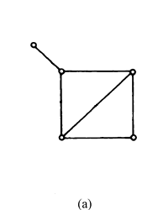
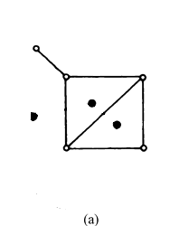
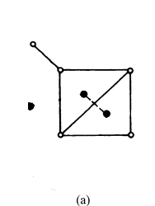
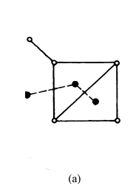
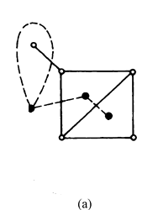
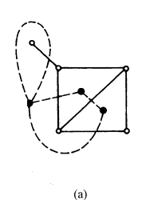
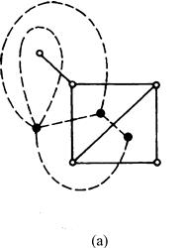
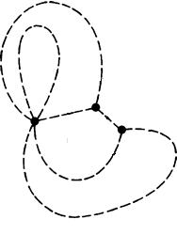
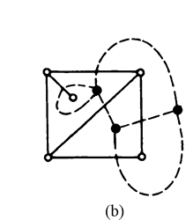
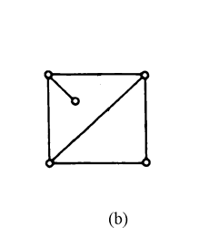
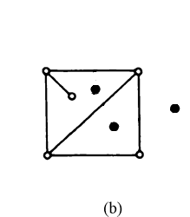
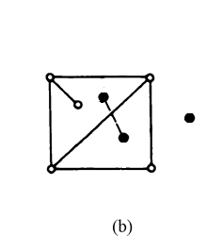
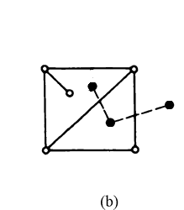
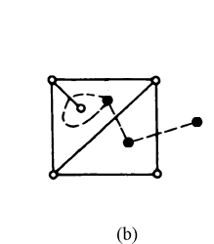
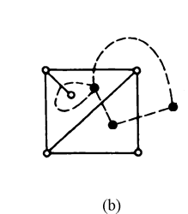
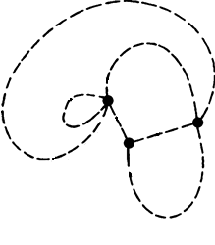
4.4 对偶图
(2) 对偶图的生成
例4.4.1 求对偶图
注意：同构的两个图, 对偶图不一定同构。

Slide 37
4.4 对偶图
(3) 对偶图的性质
性质4.4.1：如果G是平面图，G一定有对偶图G*,而且G*是唯一的
证明：由D过程即可得证
性质4.4.2：G*是连通图
证明：在平面图G里，每个域f都存在相邻的域
而且对G的任何部分域来说，都存在与它们之中某个域相邻的域
这样由对偶图的定义可知，G*连通

Slide 38
4.4 对偶图
性质4.4.3：平面连通图G与其对偶图G*的结点、边
和域之间存在如下对应关系
m=m*, n=r*, r=n*
性质4.4.4：设G*的顶点v_{i}*位于G的面R_{i}中, 则
d_{G*}(v_{i}*)＝deg(R_{i})
证明：设G的面R_{i}的边界为C_{i}, C_{i}中有k₁(k₁ ≥ 0)条桥,
k₂个非桥边。
于是, C_{i}的长度为k₂+2k₁, 即deg(R_{i}) = k₂+2k₁。
由“对偶图的定义”可知: k₁条桥对应v_{i}*处有k₁个环,
k₂条非桥边对应从与v_{i}*相邻的k₂条边。
所以, d_{G*}(v_{i}*) = k₂+2k₁ = deg(R_{i})。

Slide 39
4.4 对偶图
(3) 对偶图的性质
例4.4.2 图为一所房子的俯视图，设每一面墙都有一个门，问能否从某个房间开始过每扇门一次最后返回
解：做G的对偶图G*，
问题转化为G*是否存在欧拉回路。
容易看出，域f₁和f₂在G*中对应的结点度数为奇数，
因此不存在欧拉回路。
f₂
f₁

Slide 40
4.4 对偶图
性质4.4.5：设C是平面图G的一个初级回路，S*是G*
中与C的各边e_{i}对应的e_{i*}的集合，则S*是
G*的一个割集。
证明： C把G的域分成了两部分，因此E(G*)-S*把G*的结点分成不连通的两部分，由性质4.4.2(即G*是连通图)，G*这两部分分别是连通的，因此S* 是G* 的一个割集

Slide 41
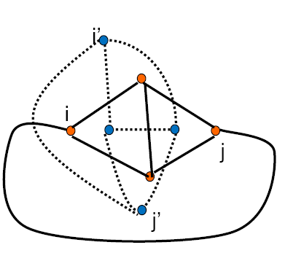
4.4 对偶图
(3) 对偶图的性质
例4.4.3 设i,j是平面连通图无限域边界上的两个结点，求G中分离i,j的所有割集
解：在无限域中添加边(i,j)，
得到G_{1，}做G₁的对偶G₁*，
G₁*中除了(i’,j’)之外的从i’到j’的初级道路所对应的G的诸边都构成了G中分离i和j的割集

Slide 42
4.4 对偶图
(3) 对偶图的性质
定理4.4.1：G有对偶图的充要条件是G为平面图
证明：由性质4.5.1直接可得到充分条件。
必要性： 即非平面图没有对偶图。
由库拉图斯基定理，非平面图一定含有K₅和K_{3,3}同胚子图，故只需证K₅和K_{3,3}没有对偶图即可。
1) K₅中，m=10,n=5, r ≥ 7,
则如果有对偶图，m*=10,r*=5,n* ≥ 7,
K₅

Slide 43
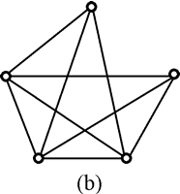
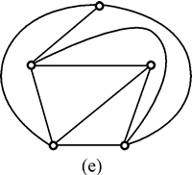
4.4 对偶图
至少7个域
由于K₅型子图没有重边和自环， 故d(v_{i}*) ≥3，
∑ d(v_{i}*) ≥3*7>2m*
故含K₅型子图没有对偶图

Slide 44
4.4 对偶图
定理4.4.1：G有对偶图的充分条件是G为平面图
证明（续）：由性质4.5.1直接可得到充分条件。
必要性： 即非平面图没有对偶图。
由库拉图斯基定理，非平面图一定含有K₅和K_{3,3}同胚子图，故只需证K₅和K_{3,3}没有对偶图即可。
2) K_{3,3}中，m=9,n=6,r ≥ 5,
则如果有对偶图中，m*=9,r*=6,n* ≥ 5,
由于K_{3,3}中每个面的边界至少为4，
故d(v_{i}*) ≥4，
∑ d(v_{i}*) ≥4*5>2m*
故含K_{3,3}型子图没有对偶图。

Slide 45
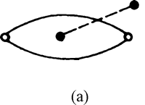
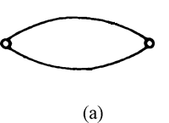
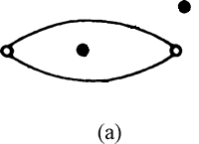
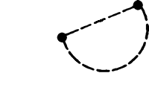
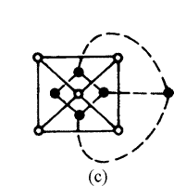
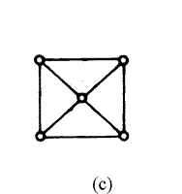
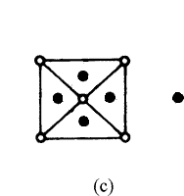
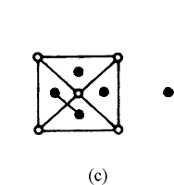
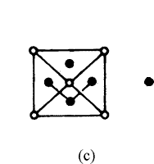
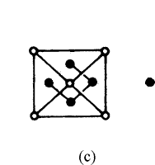








4.4 对偶图
(3) 自对偶图
定义4.4.2 设G*是平面图G的对偶图, 若G*≅G, 则称G为自对偶图。

Slide 46

4.4 对偶图
(3) 自对偶图
在n-1(n ≥ 4)边圈C_{n-1}内放置一个顶点, 使该顶点与C_{n-1}上的所有顶点均相邻。所得n阶简单图称为n阶轮图。
轮图都是自对偶图。

Slide 47
第四章 平面图和图的着色
4.1 平面图
4.2 极大平面图
4.3 图的平面性检测
4.4 对偶图
4.5 点着色、色数与色数多项式
4.6 边着色
4.7 平面图的面着色

Slide 48
图的着色
图着色问题(Coloring of Graph)的研究起源于四色猜想。
四色问题是图论中最著名、最难的问题之一。
四色猜想：在平面上的任何一张地图总可以用至多四种颜色给每一个国家染色，使得任何相邻国家（公共边界上至少有一段连续曲线）的颜色是不同的。
1852年Guthrie兄弟在通信中提出，
1872年Cayley在伦敦数学会上宣布了这个问题
Kempe和Tait分别在1879和1880声称证明了这个问题
Heawood和Petersen分别在1890和1891指出他们证明有误
1976年Appel和Haken借助计算机用了1200多个小时证明了四色猜想成立。至今仍没有不借助计算机的数学证明。

Slide 49
图的着色
图着色问题(Coloring of Graph)的研究起源于四色猜想
着色问题包含
点着色
边着色
平面图的面着色
注意：很多问题可转化为着色问题，
虽然表面上和着色没有关系

Slide 50
图的着色
(1) 定义
例：6种货物要存放在仓库里，其中一些货不能放在同一个仓库里。它们之间关系如图所示，其中e=(i,j)表示i和j不能放在同一个库房。那么至少要多少个库房才能存放呢？
A
1
B
1
2
F
C
3
E
2
3
D

Slide 51
顶点的着色
(1) 定义
定义4.6.1 给定图G，满足相邻结点着以不同颜色的最少颜色数目称为G的色数，记为γ(G);
若能用k种颜色给G的顶点着色, 则称对G进行了k着色, 也称G是k-可着色的。
G是k-可着色的，相当于把G的顶点分成k个独立集的一个分类(V₁, V₂, …, V_{k})
G是k-色的 ⇔ G的简单图是k-色的.

Slide 52
顶点的着色
(2) 特例图的色数
一些熟悉的图的色数比较容易确定：
1. γ(G) = 1, 当且仅当G是零图。
2. γ(K_{n}) = n。
3. G= K_{n}-e, γ(G) = n-1
4. G是2n个结点的回路， γ(G) = 2
5. G是2n+1个结点的回路， γ(G) = 3
6. 奇阶轮图的色数均为3, 而偶阶轮图的色数为4。
7. 设G中至少含一条边, 则γ(G)=2, 当且仅当G为二分图。
8. G是n(n≥2)个结点的树， γ(G) = 2

Slide 53
顶点的着色
(2) 特例图的色数
定理4.6.1 一个非空图G, γ(G)＝2当且仅当它没有
奇回路
证明
充分性(构造法)
在G中确定一个林T’，其每个连通子图都是树T，γ(T)＝2
由于每个回路都是偶回路，所以加入每一条余树边都不会使结点着色发生变化，因此γ(G)＝2
必要性(反证法)
如果G中有奇回路，则γ(G) ≥3，矛盾
推论：二分图中的回路都是偶回路

Slide 54
顶点的着色
(2) 特例图的色数
例：平面连通图G的域可2着色当且仅当G中存在
欧拉回路
证明
G存在对偶图G*，原命题变为：
G*点2着色当且仅当连通图G有欧拉回路。
必要性
由定理4.6.1(即γ(G)＝2当且仅当它没有奇回路), 因为G*可点
2着色，G*无奇回路，即每个回路都是偶回路
G*的域的每个边界数都是偶数
由于(G*)*=G，G*的每个域f_{i}内都有G的一个结点v_{i}，
由D过程知，d(v_{i})是偶数
故G有欧拉回路

Slide 55
顶点的着色
(2) 特例图的色数
要证：G*点2着色当且仅当连通图G有欧拉回路
充分性
G有欧拉回路
即G 中每个结点的度都是偶数
因此G*中包围每个结点v_{i}的回路都是偶回路
由于任意两个偶回路的对称差依然是偶回路
所以G* 中没有奇回路，γ(G*)＝2

Slide 56
顶点的着色
图中结点的最大度数
(3) 点着色的色数上界
定理4.6.2 对于任意不含自环的图G, 有: γ (G) ≤ Δ(G)+1。
证
对G的阶数n进行归纳。
1). 当n = 1时, 结论显然为真。
2). 当n = k(k ≥ 1)时, 结论成立。
3). 当n = k+1时
设: v为G中一个顶点, 令G’ = G-v, 则G’的阶数为k。
由归纳假设可知: γ (G’) ≤ Δ(G’)+1 ≤ Δ(G)+1。
当将G’还原成G时, 由于v至多与G’中Δ(G)个顶点相邻,
而在G’的点着色中, Δ(G)个顶点至多用了Δ(G)种颜色。
所以, 在Δ(G)+1种颜色中至少存在一种颜色给v涂色, 使
v与相邻顶点涂不同颜色。

Slide 57
顶点的着色
(3) 点着色的色数上界
色数的Brooks定理
当图G既不是完全图也不是奇圈时, 定理4.2.2给出的色数的上界可以改进。
定理4.6.3 设连通图G不是完全图K_{n}(n ≥ 3), 也不是奇圈, 则: γ(G) ≤ Δ(G)。
本定理称为布鲁克斯(Brooks)定理, 证明从略。

Slide 58




顶点的着色
例 求下列各图的色数。
解
a). 因为G₁为二分图, 由可知: γ (G₁) = 2;
b). G₂为6阶轮图W₆, 可知: γ (G₂) = 4;
c). 由于Δ(G₃) = 3, 利用布鲁克斯定理可知: γ (G₃) ≤ 3;又因为
G₃中有奇圈, 知: γ (G₃) ≥ 3, 因此, γ(G₃) = 3。
d). 由布鲁克斯定理可知: γ (G₄) ≤ Δ(G₄) = 4;
又因为G₄中有奇圈, 于是, γ(G₄) ≥ 3, 因此, γ(G₄)为3或4。
发现用3种颜色不可能给G₄着色, 所以, γ(G₄) = 4。

Slide 59
顶点的着色
对G着色方法:(韦尔奇.鲍威尔法 Welch.Powell)
具体步骤:
(1) 将图中所有点按度数大小递减排列.
(2) 用第一种颜色对第一个点着色, 并且按排列顺序对与前面着色点不相邻的每个点 着上同样的颜色.
(3) 用第二种颜色对尚未着色的点重复步骤。
(4) 用第三种颜色继续这种做法, 直到所有的点全部着上色为止.
求解最小色数是NP-hard问题，这里只是近似解法，无法保证所得色数为最小。

Slide 60
顶点的着色
例： 用Welch Powell法对下图着色.
解: a) 根据度数递减次序排列各点
v₅, v₃, v₇, v₁, v₂, v₄, v₆, v₈
b) 对v₅点和与它不相邻的v₁点着第一种颜色.
c) 第二种颜色对v₃着色, 并对不相邻点v₄ , v₈也着第二种颜色.
d) 对点v₇和与它不相邻的点v₂ , v₆着第三种颜色.
v
1
v
2
v
v
1
v
v
3
2
3
v
5
v
5
v
4
v
6
v
4
v
6
v
7
v
8
v
7
v
8

Slide 61
色数的确定
定义4.6.3 设i,j为简单图G不相邻的两个结点，我们将
, 为将边e_{ij}收缩后的结果。
i
i
ij
j
j
G

Slide 62
色数的确定
定理4.6.4 设i,j为简单图G不相邻的两个结点，则
证
对G中结点的任何着色，i和j或者将着以同色，
或者异色，二者必为其一。
设i,j着以异色情况下的G的最少色数为
γ (G(i,j,异色)),i,j着以同色情况下的最少着色数为
γ (G(i,j,同色)),
则

Slide 63
色数的确定
i
例： 计算图中的色数
ij
j
i
j
G
j
i
i
j
j
j

Slide 64
色数多项式
给定一个图G, 如果最多使用t种颜色着色，需满足相邻结点着以不同颜色，所具有的方案数，可由色数多项式来得到。
f(G,t) ：不同的结点着色方案数目
如果t< γ(G), f(G,t)=0
令m_{i}是 i种颜色对G的结点着色的方案数，用t种颜色对
G着色，恰好用上了i种颜色的全部方案数是m_{i}C(t,i)

Slide 65
色数的确定
定理4.6.5
如果t<n, f(K_{n},t)=0
如果t=n, f(K_{n},t)=n!
定理4.6.6
定理4.6.7 设i,j是G的不相邻结点，则

Slide 66
色数多项式
i
例：计算图中的色数多项式
ij
j
i
j
G
j
i
j
i
j
j

Slide 67
色数多项式
j
i
j
j
如果至多采用3种颜色，则着色方案有6种。

Slide 68
边的着色
定义4.6.2 对图G的每条边涂上一种颜色, 使相邻的边涂不同的颜色, 称为对图G边的一种着色;
若能用k种颜色给G的边着色, 则称G是k-边可着色的;
若G是k-边可着色的, 不是(k-1)-边可着色的, 就称k是G的边色数, 记作γ’(G) = k。
边着色部分书上没有，不要求掌握，感兴趣的同学可以看看。

Slide 69
边的着色
定理4.6.4 设G是简单图, 则Δ(G) ≤ γ’(G) ≤ Δ(G)+1。
本定理称为维津(Vizing)定理, 证明从略。
维津定理说明: 对简单图来说, 其边色数γ’只能取两个值: Δ/Δ+1。但哪些图的γ’是Δ, 还是Δ+1？至今仍是没有解决的问题。
例如：
设G为长度大于等于2的偶圈, 则γ’(G) = Δ(G) = 2;
设G为长度大于等于3的奇圈, 则γ’(G) = Δ(G)+1 = 3。

Slide 70


边的着色
例 γ’(W₄) = Δ(W₄) = 3, γ’(W₅) = Δ(W₅) = 4。
由维津定理、下图(a)和(b)可知: 结论是正确的。

Slide 71
边的着色
定理4.6.5 γ’(W_{n}) = Δ(W_{n}) = n-1, 其中n ≥ 4。
证
当n = 4/5时, 上例给出了证明。
要证当n ≥ 6时, Δ(W_{n}) =n-1 。
W_{n}中间顶点关联的n-1条边必须用n-1种颜色着色, 而外圈C_{n-1}上的任何边都与其余4条边相邻。
而 这时n-1 ≥ 5，因此总可以从n-1种色中找到一种颜色为它涂色。
所以, γ’(W_{n}) ≤ n-1。
由维津定理可知: γ’(W_{n}) ≥ n-1。
所以, γ’(W_{n}) = n-1。

Slide 72
边的着色
定理4.6.6 当n(n ≠ 1)为奇数时, γ’(K_{n}) = n; 当n为偶数时, γ’(K_{n}) = n-1。
证
当n为奇数且n ≠ 1时, 由维津定理可知:
γ’(K_{n}) ≤ Δ+1 = n。
下面证明: γ’(K_{n}) ≥ n。
构造K_{n}: 画正n边形C_{n}, C_{n}上不相邻的顶点之间连线段,
在K_{n}中共有n组平行边, 每组(n-1)/2条边, 而(n-1)/2条平行边已经关联了n-1个顶点, 于是, 在K_{n}的边着色中至多有(n-1)/2条同色边, 因此, (n-1) γ’(K_{n})/2 ≥ (n-1) n/2, 所以, γ’(K_{n}) ≥ n。

Slide 73







边的着色
当n为偶数时, 由维津定理已知:
n-1 = Δ ≤ γ’(K_{n})。
下面证明: γ’(K_{n}) ≤ n-1。
构造K_{n}: 画K_{n-1}(n-1为奇数), 在K_{n-1}的内部放置一个顶点, 使其与K_{n-1}上的所有顶点相邻, 就得到了K_{n}(n = 6时, 如右图所示)。
用γ’(K_{n-1}) = n-1种颜色先给K_{n-1}的边着色, 然后, 将K_{n}中相互垂直的边涂上相同颜色, 就完成了K_{n}边的n-1着色。
所以, γ’(K_{n}) ≤ γ’(K_{n-1}) = n-1。

Slide 74
面的着色
定义4.6.3 对图G的每个面涂上一种颜色, 使相邻的面涂不同的颜色, 称为对图G面的一种着色;
若能用k种颜色给G的面着色, 则称G是k-面可着色的;
若G是k-面可着色的, 不是(k-1)-面可着色的, 就称k是G的面色数, 记作γ’’(G) = k。
由对偶变换， 每个平面图中
k顶点可着色的 ⇔ k面可着色的.

Slide 75
面的着色
图着色问题(Coloring of Graph)的研究起源于四色猜想。
四色问题是图论中最著名、最难的问题之一。
四色定理：在平面上的任何一张地图总可以用至多四种颜色给每一个国家染色，使得任何相邻国家（公共边界上至少有一段连续曲线）的颜色是不同的。
1852年Guthrie兄弟在通信中提出，
1872年Cayley在伦敦数学会上宣布了这个问题
Kempe和Tait分别在1879和1880声称证明了这个问题
Heawood和Petersen分别在1890和1891指出他们证明有误
1976年借助计算机用了1200多个小时证明了四色猜想成立。
至今仍没有不借助计算机的数学证明。

Slide 76
面的着色
五色定理： 每一个平面图都是5－面可着色的。
证:
作G的对偶图G* ,命题转为证G*的结点5-可着色
G*也是可平面的
由于自环和重边不影响点染色，所以可以移去G* 中的自环、重边，得到简单图G₀
命题又转化为任意简单平面图G₀可以结点5着色
对|V|=n归纳. n=1, 2, 3, 4, 5时定理显然成立.
假设n=k时成立,
则当n=k+1时,
∵ G₀是平面图, ∴ δ≤5. 即存在u, 使d(u) ≤ 5.
定理4.2.3 设G是简单连通平面图, 则G的最小度δ ≤ 5。上周PPT的32页。
度：一个域的边界数

Slide 77
平面图
定理4.2.2 设G是简单平面图, 则G的最小度δ ≤ 5。
证 假设: G是n阶简单平面图。
当n ≤ 6时, 结论显然成立。
当n ≥ 7时
假设: δ ≥ 6。
由握手定理可知: 2m = Σ_{i=1..n}d(v_{i}) ≥ 6n。
因此, m ≥ 3n。这与推论4.2.1 “m ≤ 3n-6”相矛盾。
所以, G的最小度δ ≤ 5。
定理4.2.2在图着色理论中占有重要地位。

Slide 78
面的着色
五色定理： 每一个平面图都是5－面可着色的。
证（续）：由归纳假设G-{u}是5顶点可着色的,
设(V₁, V₂, V₃, V₄, V₅)是G-{u}的一个5顶点可着色图, 若d(u)<5 或者与u邻接的结点没有用完5种颜色, 则显然可对u着色, 而得到G的一个5顶点可着色方法.
若d(u)=5, 且邻接结点恰好用完 5种颜色，设与u邻接的点v₁, v₂, v₃, v₄, v₅, 且不妨设v_{i}∈ V_{i}(i=1, 2, 3, 4, 5), 用G_{ij}表示由V_{i}∪V_{j}导出的子图，即G_{ij}=G[V_{i}∪V_{j}](i≠j).这里有严重的符号混用，意思是：Vj是用第j种颜色着色的所有顶点的集合，注意大小写！
然后用Vi和Vj的并集来导出子图
设G ′⊆G ,V ′⊆V 且V ′≠∅, 以V ′为顶点集, 以两端点
都在V ′中的所有边为边集的G的子图称作V ′的导
出子图，记作 G[V ′]，此题以Vi和Vj作为集合，导出子图。
(5) 设G ′⊆G ,E ′⊆E且E ′≠∅, 以E ′为边集, 以E ′中边关
联的所有顶点为顶点集的G的子图称作E ′的导出
子图, 记作 G[E ′]

Slide 79
面的着色
五色定理： 每一个平面图都是5－面可着色的。
证（续）：
① 若∃ v_{i}, v_{j}, 使v_{i}与v_{j}属于G_{ij}的两个不同的连通分支, 则在v_{i}所在分支中交换颜色i和j, 得到G-u的一个新的5着色, 其中只有四种颜色分配给u的邻点(无颜色i), 此时只需给u着以颜色i即可.
② 对∀i≠j, v_{i}, v_{j}属于G_{ij}的同一个连通分支, 设P_{ij}是G_{ij}中的v_{i}—v_{j}路, 不失一般性，设i=1,j=3,并将圈u v₁P₁₃ v₃u记为C.
∵ C分隔v₂和v₄(即v₂∈intC, v₄∈extC).
封闭回路把v₂和v₄ 、v₅分割在不同的连通支，
将v₂所在连通支各结点的c₂、c₄颜色对换，此时v₂着以c₄，于是可令u着以c₂从而使G₀可以5着色

Slide 80
面的着色
定理4.5.4：若任何一个3-正则平面图的域可4着色，
则任意平面图的域也可以4着色
证明:
3-正则平面图是指每个结点的度都是3的平面图
(1) 任何一个平面图G，如果存在度为1的结点v,
则它一定处于某个域的内部，移去v 并不影响
这个域的染色
(2) 如果存在度为2的结点v_{i}, 删去v_{i}及其关联的
(v_{i},v_{j}),(v_{i},v_{k})，同时增加一条边(v_{j},v_{k}),
也不会影响域的染色

Slide 81

面的着色
定理4.5.4：若任何一个3-正则平面图的域可4着色，
则任意平面图的域也可以4着色
证明（续）:
如果存在结点v,满足d(v) ≥4。它关联 于边e₁,e₂,…e_{k},设这些边依次环绕于v
我们对应每一条e_{i}构造一个新结点v_{i},然后移去v,并加入新的边(v₁,v₂),(v₂,v₃),…,(v_{k},v₁)
新加入的每一个结点的度为3
即图G转化为3-正则平面图G‘

Slide 82

面的着色
定理4.5.4：若任何一个3-正则平面图的域可4着色，
则任意平面图的域也可以4着色
证明（续）:
原图G转化为3-正则平面图G’
由已知条件G’的域可以四着色，再把由v₁, v₂,…, v_{k}作为边界点的域收缩，最后还原成一个结点v,那么G’的域染色仍然适用。

Slide 83

面的着色
定理4.5.3：如果平面图有Hamilton回路，则四色
猜想成立
证明:
设C为G的Hamilton回路, 则C将G的面分成圈内面与圈外面.
∵ C包含了G的所有顶点,
∴ 任何三个面都不会互相邻接.
不然，必出现右图v这样的结点。这与H是哈密顿回路相悖
∴ C内, 外的面各用2种颜色可着色.

Slide 84
面的着色
Tait猜想：任何一个3-正则平面图都有哈密顿回路。
如果Tait猜想可以证明，则四色定理也就证明了。
遗憾的是Tait猜想已经被证明不成立。

Slide 85
本堂小结
4.1 平面图
4.2 极大平面图
4.3 图的平面性检测
4.4 对偶图
4.5 点着色、色数与色数多项式
4.6 平面图的面着色

Slide 86
作业
教参平台上的电子书版本(1995版） P87,习题四第3, 6, 8, 12题
纸质书课本（2016年印刷的版本）P87，习题四第 3, 7, 9, 13题
注：这两个版本题号有差异，请大家注意
）

